Slide 1

Implantação e avaliação de um sistema descentralizado de tratamento de efluentes sanitários (TSE + TEVAP) com foco no saneamento rural
Alex Eduardo Lopes
Engenheiro ambiental
Doutorando em Saneamento, Meio Ambiente e Recursos Hídricos (UFMG)
Mestre em Sustentabilidade e Tecnologia Ambiental (IFMG)
Graziele Wolff de Almeida Carvalho
Engenheira sanitarista e ambiental
Doutora em Ecologia Aplicada. Professora do Instituto Federal de Educação, Ciência e Tecnologia de Minas Gerais (IFMG)

Slide 2
INTRODUÇÃO
  O acesso aos serviços de esgotamento sanitário e tratamento dos esgotos ainda é precário em diversas partes do Brasil.
  As regiões periféricas aos centros urbanos e as áreas rurais são as localidades mais negligenciadas.
ESGOTOS ESCOADOS PARA FOSSAS RUDIMENTARES OU CURSOS HÍDRICOS
Queda da Qualidade de Vida
Pressões Ambientais
Perdas Econômicas

Slide 3
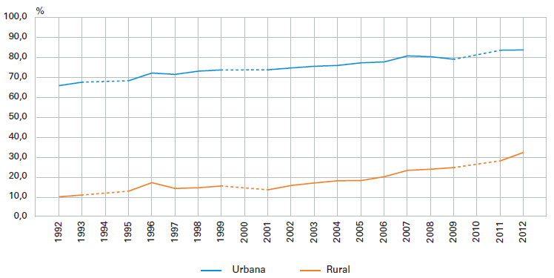
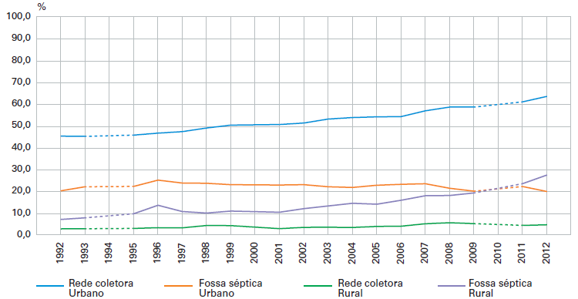
  Saneamento rural: déficit de cobertura e lenta evolução dos serviços.
Percentual de moradores em domicílios com esgotamento sanitário adequado, por situação de domicílio (1) e por tipo de esgotamento (2).
Fonte: IBGE, 2015

Slide 4
  Tratamento mais utilizado em localidades rurais: tanque séptico.
  Definição NBR 7.229/93: Unidade de tratamento de esgotos por processos de sedimentação, flotação e digestão. (ABNT, 1993)
  Os custos de implantação de tanque sépticos conforme a NBR 7.229/93, bem como os procedimentos técnicos construtivos podem variar em função de diversos aspectos.

Slide 5
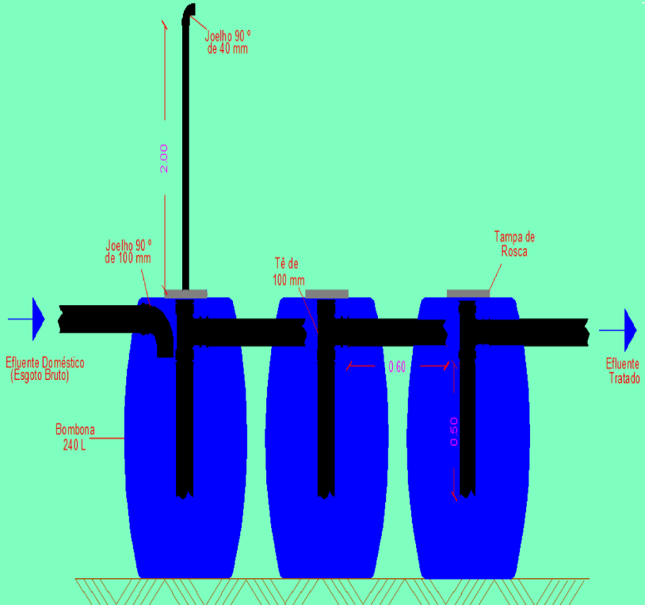
  Alternativa ao tanque séptico: tanque séptico econômico (TSE).
  Vantagens: Mesmas funções do TS convencional; baixo custo; facilidade de manejo; materiais mais acessíveis. (CARDOSO et al., 2017)
  Desvantagens: Remoção limitada de DBO e SS; baixa remoção de N e P, necessidade de pós-tratamento. (POSTIGO, et al., 2017)
Representação esquemática do tanque séptico econômico.
Fonte: CARDOSO et al., 2017

Slide 6
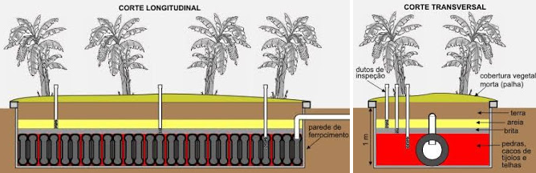
Outra alternativa: tanque de evapotranspiração (TEVAP).
Representação esquemática do tanque de evapotranspiração.
Fonte: Vieira, 2010.
  Vantagens: Não produz efluente final; contaminantes ficam retidos no tanque; ciclagem de nutrientes; reuso da água. (PAMPLONA e VENTURI, 2004)
  Desvantagens: Colmatação; possibilidade de extravasamento; segregação dos esgotos em águas fecais e cinzas; necessidade de ter um outro sistema para tratar as águas cinzas. (GALBIATI, 2009)

Slide 7
OBJETIVOS
  Dimensionar e implantar uma unidade de tratamento de efluentes sanitários formada por um TSE combinado a um TEVAP cultivado com bananeiras (Musa sp.) para atender a um domicílio sem sistema de esgotamento sanitário, no município de João Monlevade, MG.
  Parâmetros avaliados: turbidez, pH, DBO, DQO, OD, coliformes termotolerantes, fósforo total, nitrogênio amoniacal e sólidos suspensos totais.

Slide 8
MATERIAL E MÉTODOS
Dimensionamento do TSE
  3 bombonas de polietileno (240 L), interligadas com tubos de 100 mm Ø;
  Volume interno total do TSE: 600 L;
  Tubo de exaustão de gases na primeira bombona (2 m x 40 mm Ø);
  Ligação ao encanamento proveniente dos banheiros;
  Tubulação de saída do TSE direcionada ao TEVAP.
  Dimensões da vala escavada: 2,5 m comprimento; 0,80 m largura; 1,6 m altura.

Slide 9

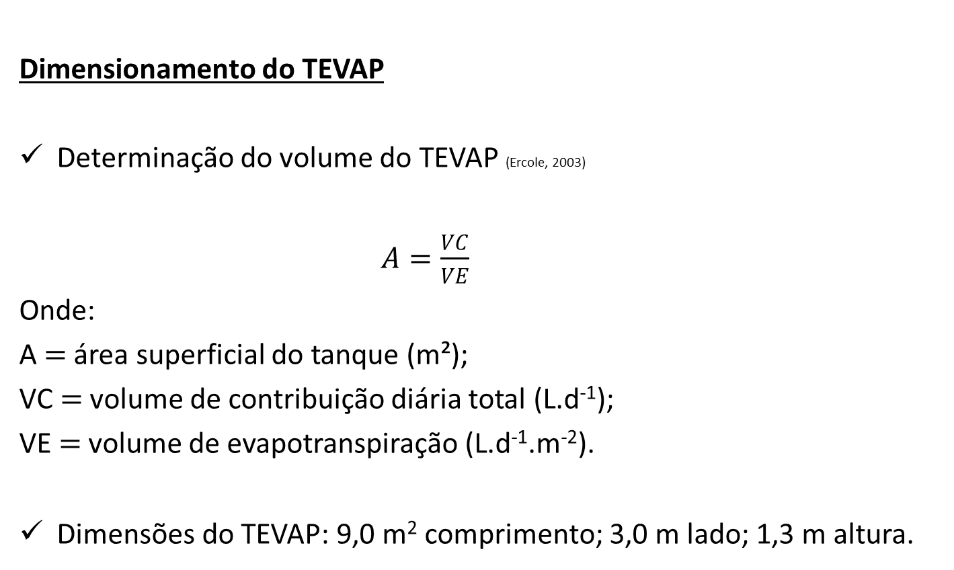
Dimensionamento do TEVAP
Determinação do volume do TEVAP (Ercole, 2003)
$A=\frac{VC}{VE}$
Onde:
A $=$ área superficial do tanque (m²);
VC $=$ volume de contribuição diária total (L.d⁻¹);
VE $=$ volume de evapotranspiração (L.d⁻¹.m⁻²).
Dimensões do TEVAP: 9,0 m² comprimento; 3,0 m lado; 1,3 m altura.
Quadro 1 – Contribuição de esgoto per capita em função do padrão de consumo.
Fonte: ABNT, 1993.
Quadro 2 – Taxa de evapotranspiração em função da temperatura média local.
Fonte: Ercole, 2003.

Slide 10
Construção do tanque: alvenaria em ferrocimento impermeabilizado;
Base: Duto de pneus para distribuição dos líquidos;
Primeira camada: Brita nº 3 (50 cm);
Segunda camada: Areia fina (10 cm);
Terceira camada: Solo (70 cm);
Plantio de 6 bananeiras (Musa sp.) da cultivar Prata;
Efluentes da cozinha foram direcionadas ao TEVAP;
Prevenção contra extravasamento: sumidouro.

Slide 11
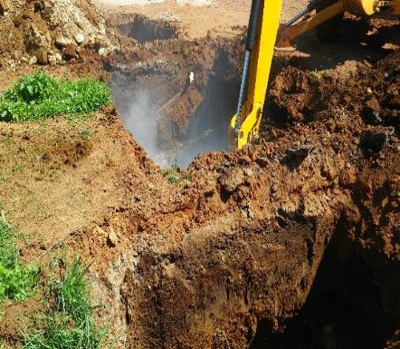
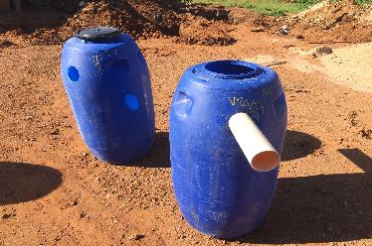
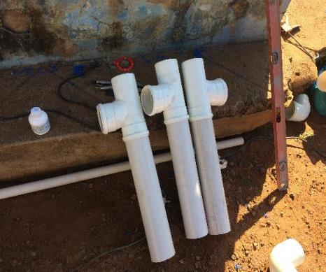
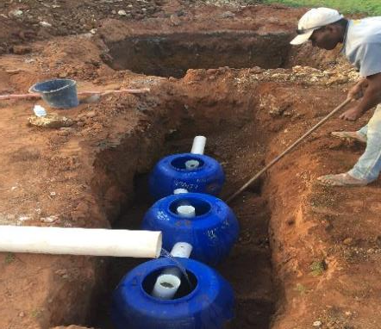
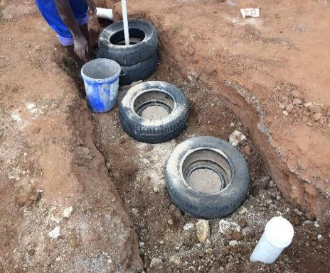
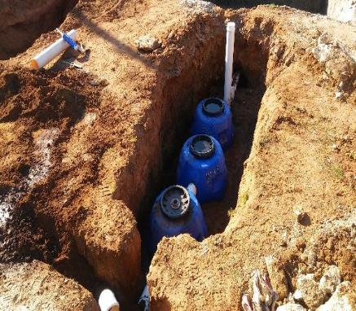
Construção do sistema de tratamento

Slide 12
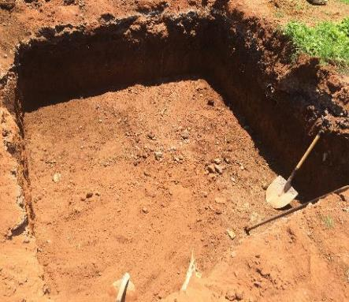
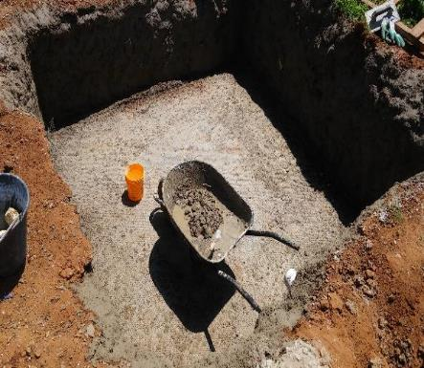
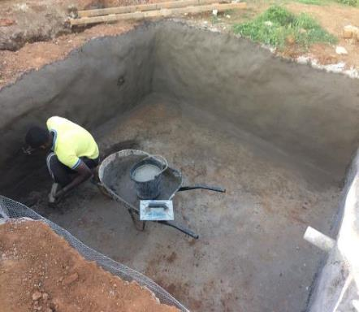
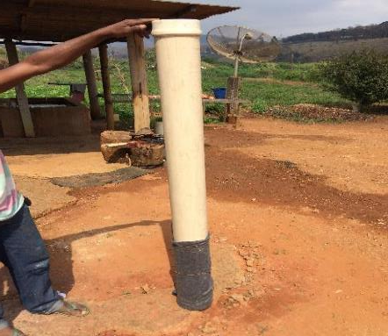
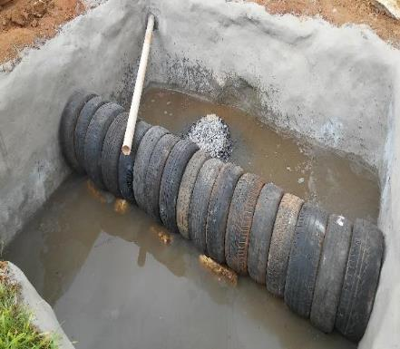
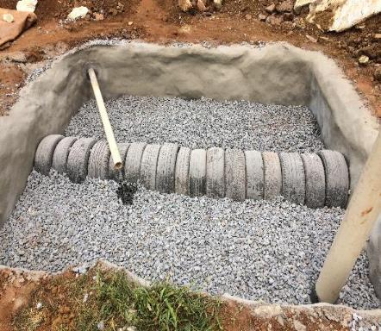

Slide 13
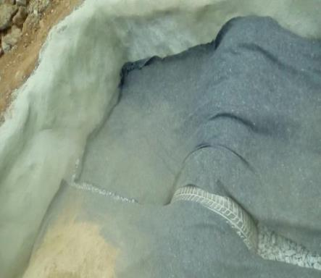
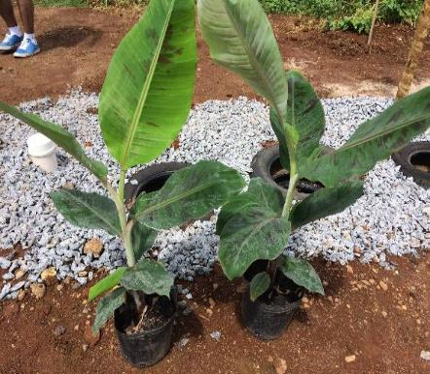
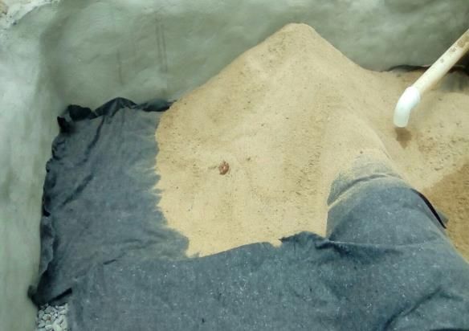
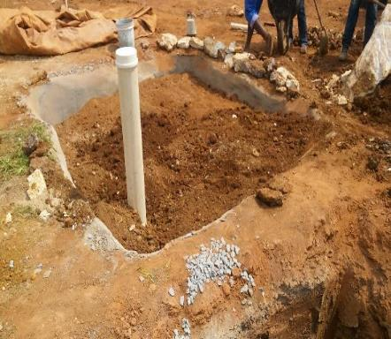
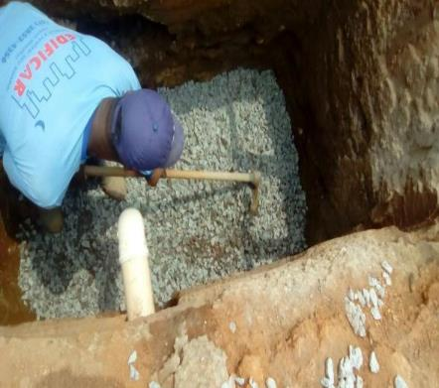
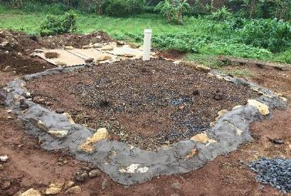
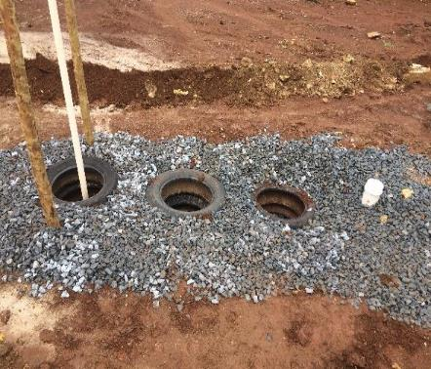

Slide 14
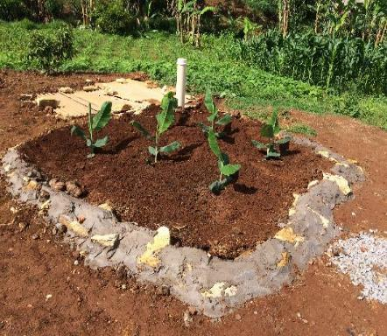
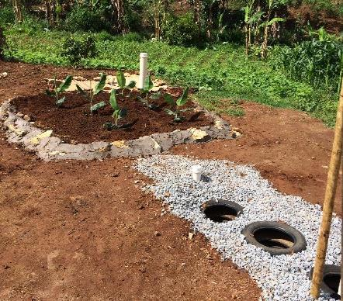

Slide 15
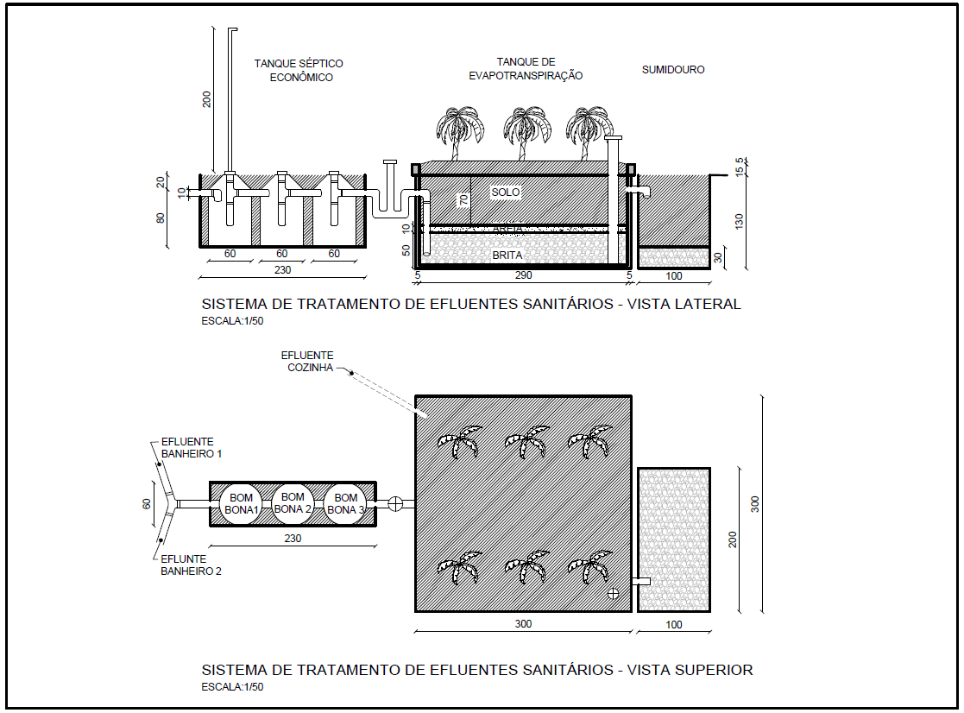
Representação gráfica

Slide 16
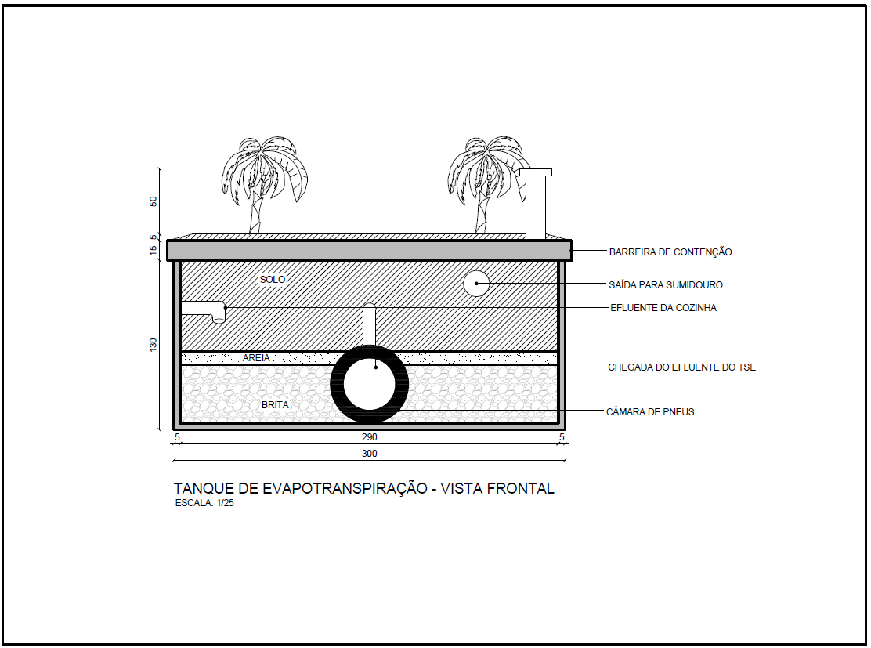

Slide 17
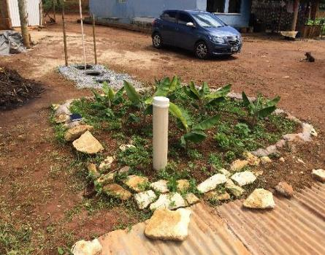
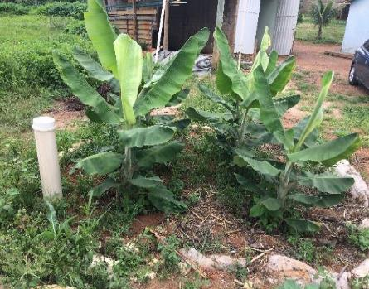
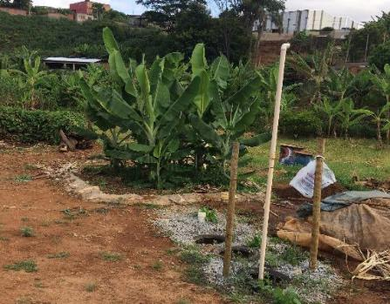
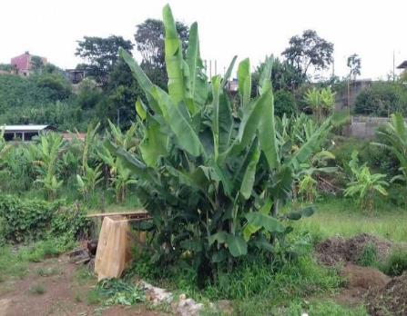
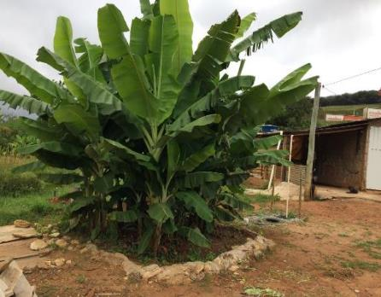
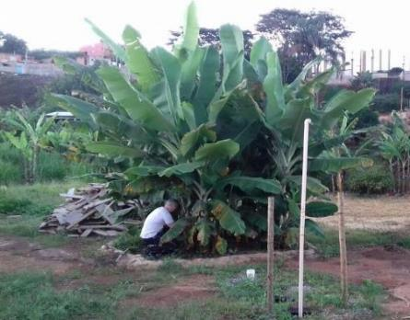
Desenvolvimento das bananeiras
27/11/17
30 dap
28/12/17
60 dap
29/01/18
90 dap
26/02/18
120 dap
28/03/18
150 dap
28/04/18
180 dap

Slide 18
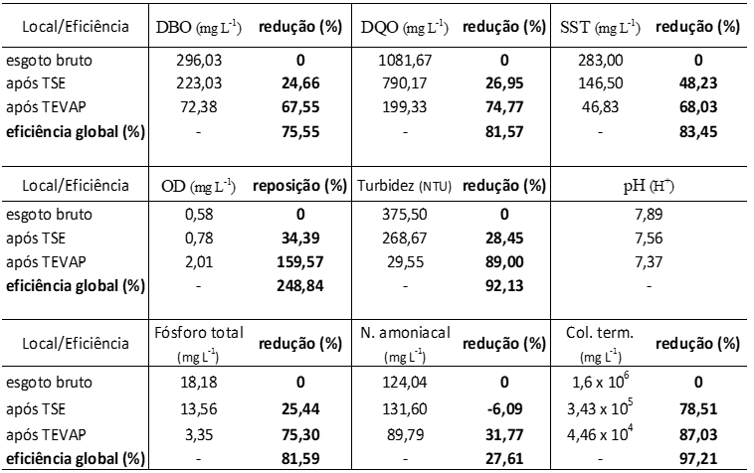
RESSULTADOS / DISCUSSÃO
Tabela 1 – Valores médios dos parâmetros avaliados e as eficiências de remoção (%) no sistema de tratamento de esgotos
  TSE: baixa eficiência média de remoção (<50%).
  Sistema combinado (TSE + TEVAP): eficiência média acima de 70%, exceto N-NH₃.
  Alternativa para volatizar o N-NH₃: aumento de pH para próximo de 9 (Naval e Couto, 2005).

Slide 19
Recomendações:
Os lodos digeridos no TSE devem ser removidos em intervalos regulares;
Recomenda-se que essa remoção seja feita por caminhão limpa-fossa;
Os resíduos devem ser eliminados em leitos de secagem ou em ETEs;
O manejo das bananeiras no TEVAP é importante para que o sistema funcione de maneira adequada;
Tratos culturais devem ser realizados sempre que necessários;
Recomenda-se manter uma baixa densidade de bananeiras sobre o TEVAP;
Os frutos podem ser consumidos pelos moradores;
Não é recomendável o cultivo de hortaliças ou raízes para o consumo;
Sugere-se que materiais de reuso sejam adotados (pneus, resíduos de construção, telhas, tijolos, etc), a fim de reduzir os custos;

Slide 20
CONCLUSÃO
  O dimensionamento e a construção foram aplicáveis e eficientes;
  Resultados satisfatórios na redução dos parâmetros avaliados;
  N-NH₃ foi o único parâmetro com baixa remoção;
  Dois primeiros meses apresentaram a menor eficiência em face do lento crescimento da biomassa;
  Estimativa do tempo de limpeza do TSE ainda é imprecisa;
  TSE sem sistema complementar não é recomendado (E% < 50%);
  TEVAP não apresentou extravasamento no período avaliado.

Slide 21
REFERÊNCIAS
ABNT – Associação Brasileira de Normas Técnicas. NBR 7.229/1993: Projeto, construção e operação de sistemas de tanques sépticos. 1993.
CARDOSO, I. P.; FRANCO, E. S.; SANTOS, C. J. dos; PINHEIRO, J. P. O. Manual de instalação de tanque séptico econômico: um sistema prático, econômico e eficiente. Revista Vozes dos Vales, v. 6, n. 11, 2017.
ERCOLE, L. A. dos S. Sistema modular de gestão de águas residuárias domiciliares: uma opção mais sustentável para a gestão de resíduos líquidos. 2003. Dissertação (Mestrado em Engenharia Civil) – Escola de Engenharia, Universidade Federal do Rio Grande do Sul, Porto Alegre.
FRANCO, E. S.; ASSIS, L. E. de; FERREIRA, A. de C. P.; LUIZ, T. A. Desenvolvimento de sistemas econômicos de tratamento de efluentes domésticos por sistemas de tanques sépticos em localidade não atendida pela rede coletora de Bela Vista de Minas, Minas Gerais, Brasil. Revista Vozes dos Vales, v. 5, n. 10, 2016.
GALBIATI, A. F. Tratamento domiciliar de águas negras através de tanque de evapotranspiração. 2009. Dissertação (Mestrado em Tecnologias Ambientais) – Centro de Ciências Exatas e Tecnologia, Universidade Federal de Mato Grosso Sul, Campo Grande.
IBGE – Instituto Brasileiro de Geografia e Estatística. Indicadores de Desenvolvimento Sustentável. 2015. Rio de Janeiro: IBGE, 2015. 352 p.
PAMPLONA, S.; VENTURI, M. Esgoto à flor da terra: sistema de evapotranspiração é solução simples, acessível e sustentável. Permacultura Brasil: soluções ecológicas, v. 6, n. 16, p. 18-19, set./nov., 2004.
NAVAL, L. P.; COUTO, T. C. Remoção de nitrogênio amoniacal em efluentes de sistemas anaeróbios. In: Congresso Regional IV Región, 5., 2005, Asunción. Anais... Asuncíon: Asociación Interamericana de Ingenieria Sanitaria y Ciencias del Ambiente, Paraguay, 2005.
POSTIGO, M. D.; BRESSANE, A.; FRANCESCHINI, G.; CHAVES, M. R. de M.; LONGO, R. M. Avaliação da eficiência de fossa séptica de baixo custo desenvolvida para o saneamento rural. Engenharia Ambiental: pesquisa e tecnologia, Espírito Santo do Pinhal, SP, v. 14, n. 1, p. 26-35, jan./jun., 2017.

Slide 22
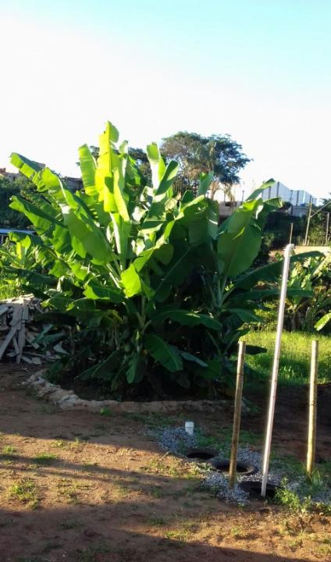
Contato
Alex Eduardo Lopes
e-mail: alex.eduardo@gmail.com
Tel: (31)99176-8384
Alex Eduardo Lopes
Engenheiro ambiental
Doutorando em Saneamento, Meio Ambiente e Recursos Hídricos (UFMG)
Mestre em Sustentabilidade e Tecnologia Ambiental (IFMG)
e-mail: alex.eduardo@gmail.com
Tel: (31)99176-8384

